Slide 1

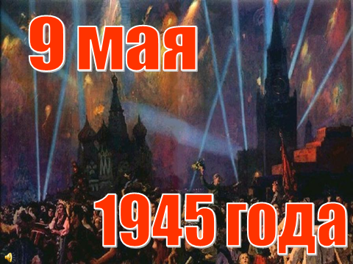

Slide 2
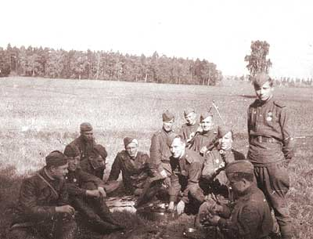

Slide 3
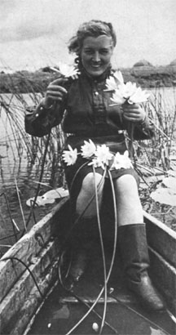

Slide 4
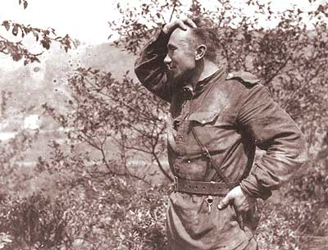

Slide 5
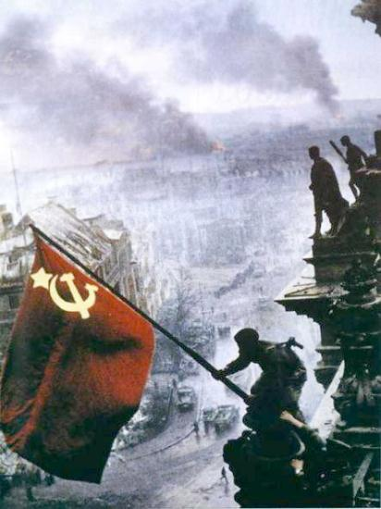

Slide 6
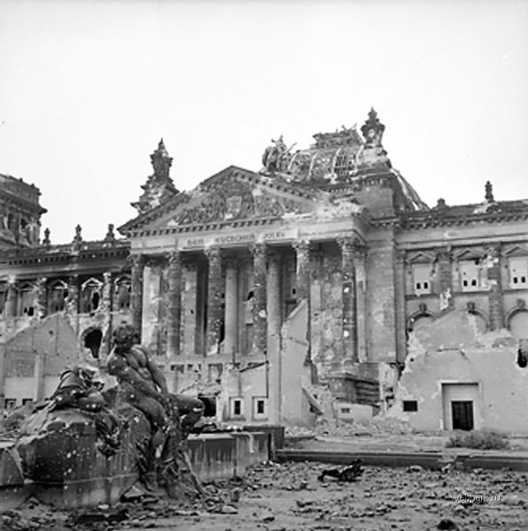

Slide 7
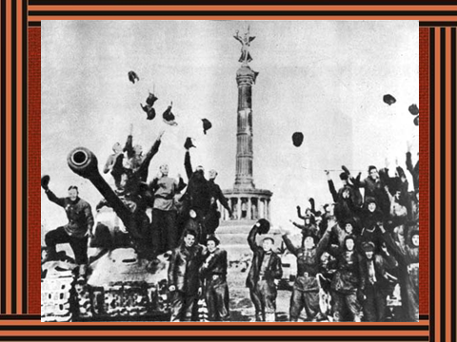

Slide 8
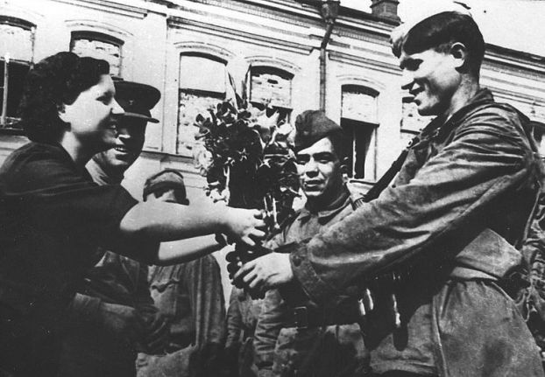

Slide 9
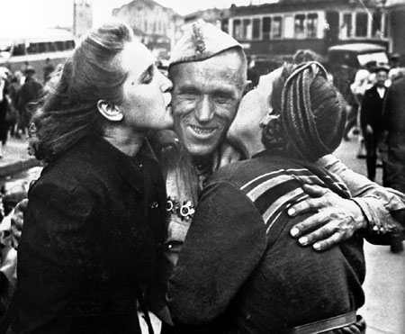

Slide 10

За всё, что есть сейчас у нас,
За каждый наш счастливый час,
За то, что солнце светит нам,
Спасибо доблестным солдатам,
Что отстояли мир когда-то.

Slide 11
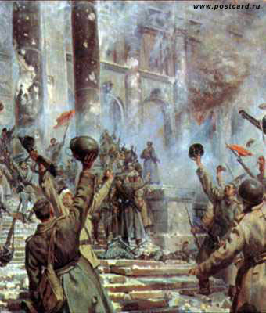
На наших знаменах
Начертано слово:
Победа!
Победа!
Победа!
Во имя живущих -
Победа!
Во имя грядущих -
Победа!

Slide 12
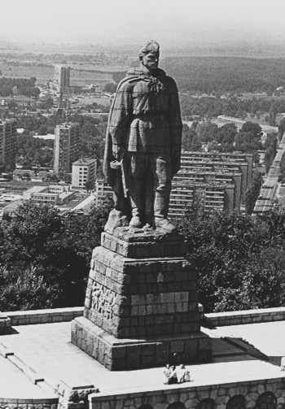
…Стоит над горою Алёша,
В Болгарии русский солдат

Slide 13
3 ГОДА
10 МЕСЯЦЕВ
18 ДНЕЙ

Slide 14
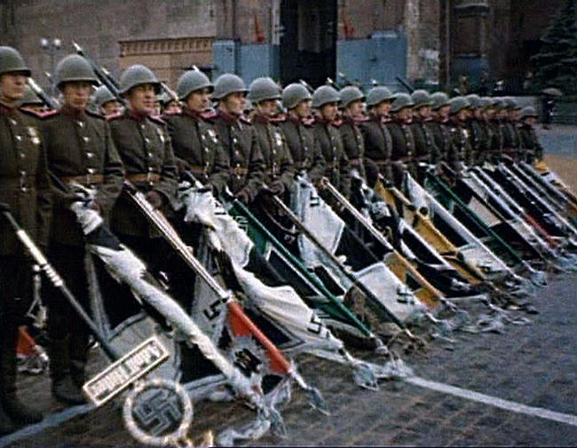

Slide 15


Slide 16


Slide 17
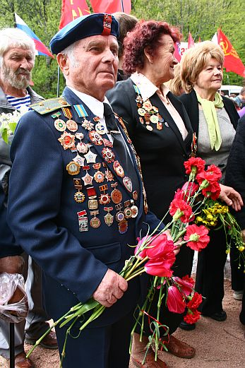

Slide 18
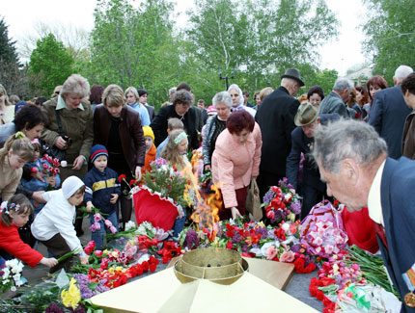

Slide 19


Slide 20


